Slide 1

Člověk v pomáhajících profesích
Lenka Gulová

Slide 2
Před jakými výzvami stojí vzdělávací instituce?
Sociální pedagog – profese pro 21. století
Zvažování o tom, jaké profese a role budou důležité
Jak je připravit pro rozmanitou a náročnou praxi

Slide 3
Hledání cesty
Jak by měla vypadat výuka ve 21. století na vysokých školách?
Jaká je připravenost vyšších a vysokých škol na proměnu v moderní instituce?
Jak se vůbec pozná dobrá škola?

Slide 4
Projektování jako cesta
Projekty instituce, ve kterých jsou aktéři nejen pracovníci, ale i studenti
Projekty podporující společenskou relevanci
Projekty, které tvoří a řeší studenti
Potenciál studentských projektů -
zkušenosti

Slide 5
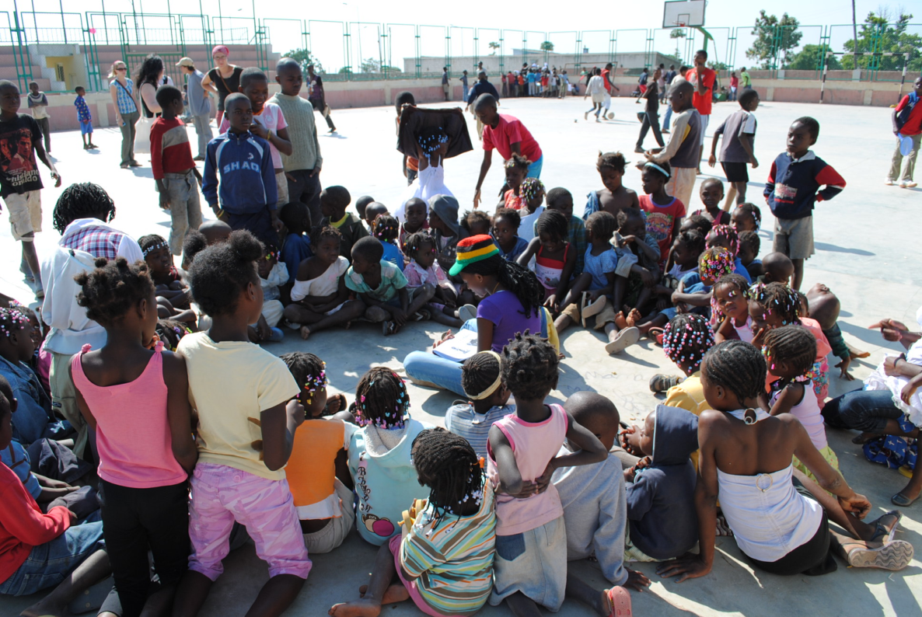
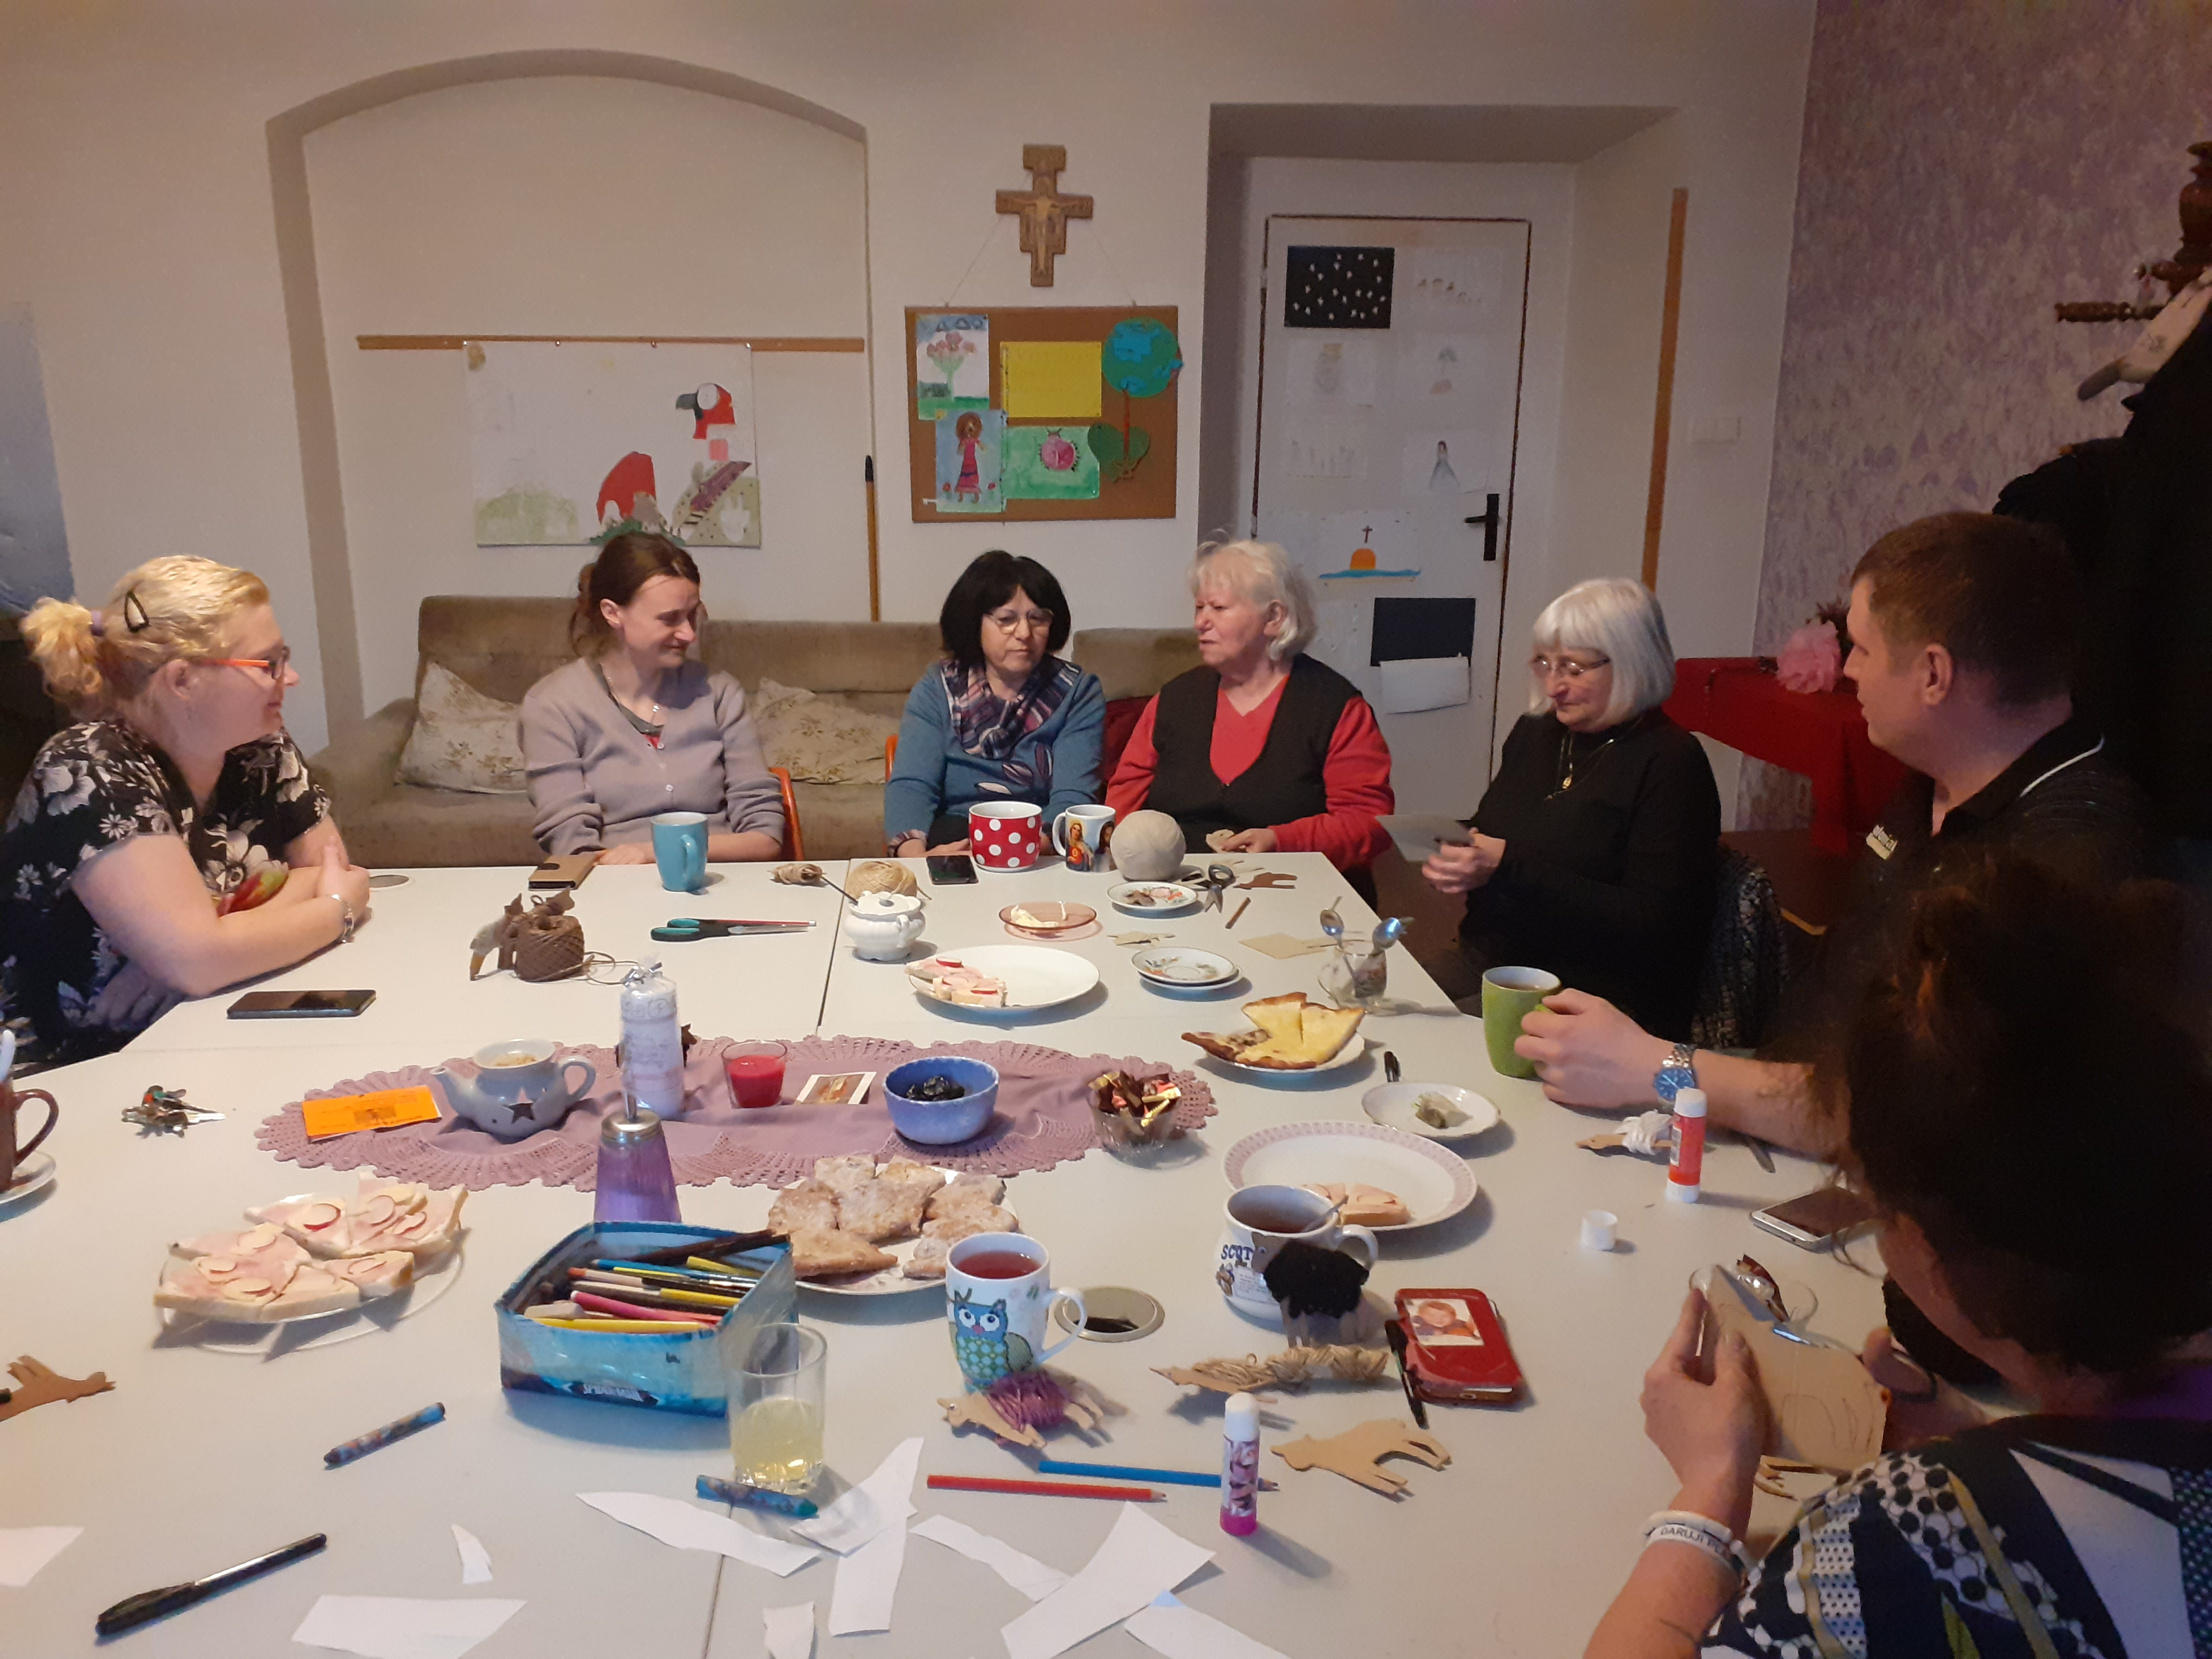
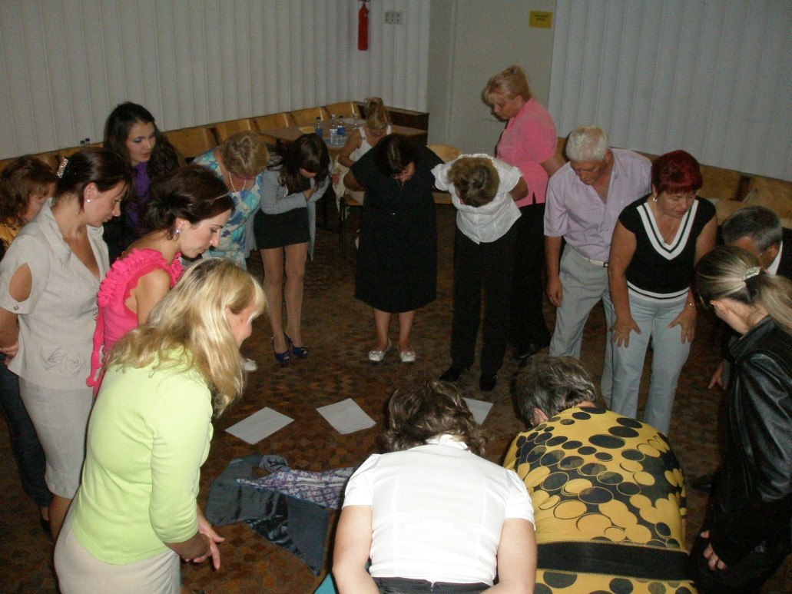
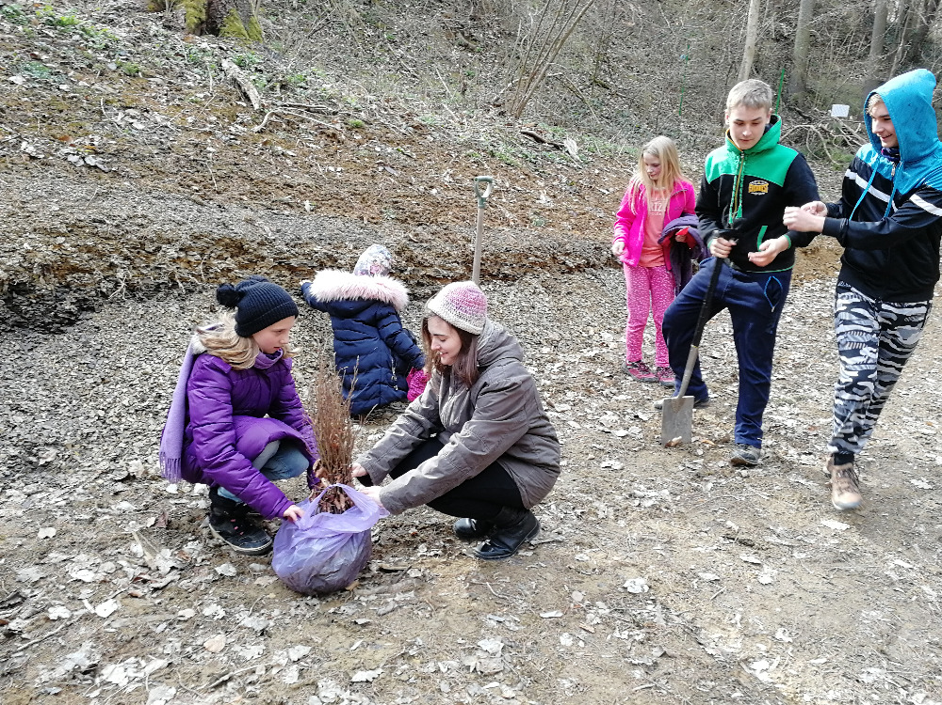
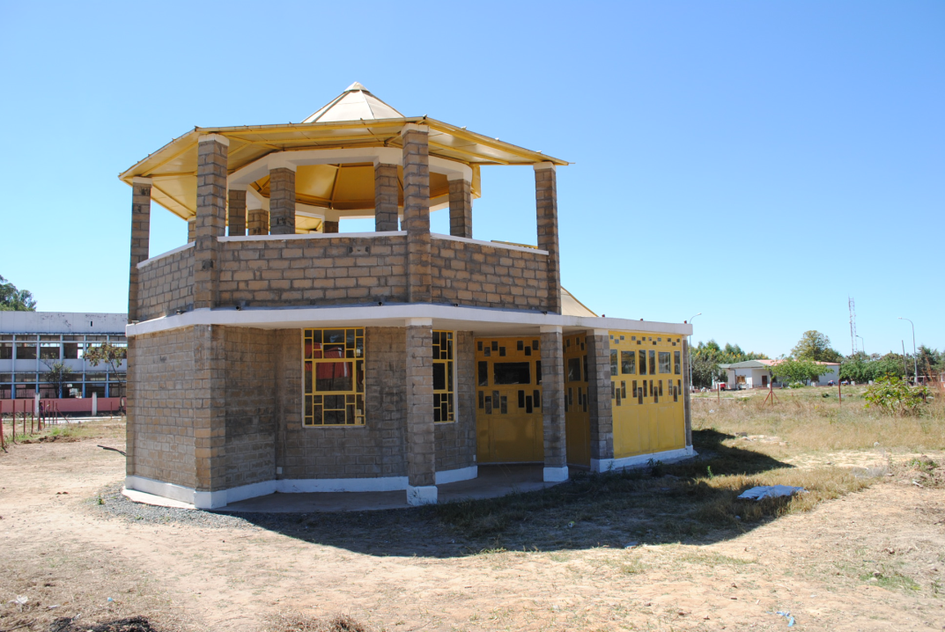
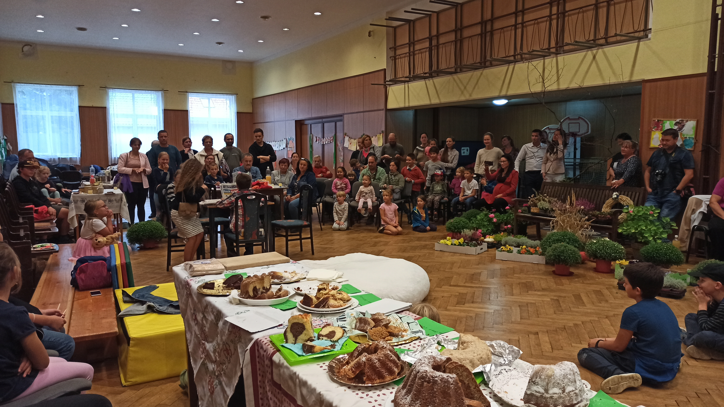

Slide 6
Dobrá škola – šance pro společnost
Dobrá škola se pozná podle toho, jak vnímá lidi a jejich rozdílnost, jak nakládá se sociální nerovností, s kulturní a náboženskou diverzitou.
Udržitelný rozvoj školy vnímá individuální, sociální, kulturní, náboženskou a další diferenci jako zdroje.
Cílem rozvoje školy je „kultura uznání“.
Rozvoj školy vyžaduje nasměrování na hodnoty důstojnosti jednotlivce, na uctivé nakládání s diverzitou a na hodnotné struktury demokratické spoluúčasti.
Kultura uznání před každým výkonem, vůči všem podobám různosti a všemi zúčastněnými charakterizuje vyučování, postoj vyučujících, formy komunikace ve škole, jednání vedení školy, utváření života školy nebo procesy sebereflexe a obnovy. (M.Jaggle)

Slide 7

Práce s komunitou – příležitost k proměně společnosti

